Slide 1
Informatique — ENS 2ème année
Université de Mostaganem — Dr. Madani BELACEL
POO & Web | 1h30 | BELACEL Madani
Informatique — ENS 2ème année • Diapositive 1/10
Notes:
Cours 01 : Algorithmique
Module ENS
Dr. BELACEL Madani — Université de Mostaganem
Année 2026-2027

Slide 2
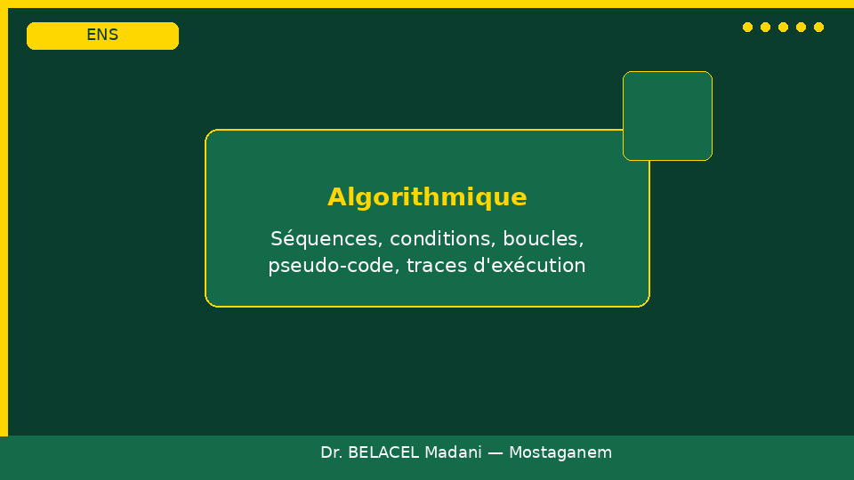
Objectifs
Université de Mostaganem — Dr. Madani BELACEL
🎯 POO Python
🎯 Algorithmes avancés
🎯 SQL
🎯 HTML/CSS/JS
🎯 Git
🎯 Didactique CS
Informatique — ENS 2ème année • Diapositive 2/10
Notes:
Cours 01 — Diapo 2/10
Algorithmique
Séquences, conditions, boucles, pseudo-code, traces d'exécution

Slide 3
Plan
Université de Mostaganem — Dr. Madani BELACEL
📋 Bilan ENS1
📋 POO
📋 Algo avancé
📋 BDD/SQL
📋 Web
📋 Git
Informatique — ENS 2ème année • Diapositive 3/10
Notes:
Cours 01 — Diapo 3/10
Algorithmique
Séquences, conditions, boucles, pseudo-code, traces d'exécution

Slide 4

POO
Université de Mostaganem — Dr. Madani BELACEL
🧩 Classes/objets
🧩 Héritage
🧩 Encapsulation
Informatique — ENS 2ème année • Diapositive 4/10
Notes:
Cours 01 — Diapo 4/10
Algorithmique
Séquences, conditions, boucles, pseudo-code, traces d'exécution

Slide 5
Algorithmes
Université de Mostaganem — Dr. Madani BELACEL
📊 Tri fusion
📊 Dichotomie
📊 Récursivité
📊 O(log n)
Informatique — ENS 2ème année • Diapositive 5/10
Notes:
Cours 01 — Diapo 5/10
Algorithmique
Séquences, conditions, boucles, pseudo-code, traces d'exécution

Slide 6
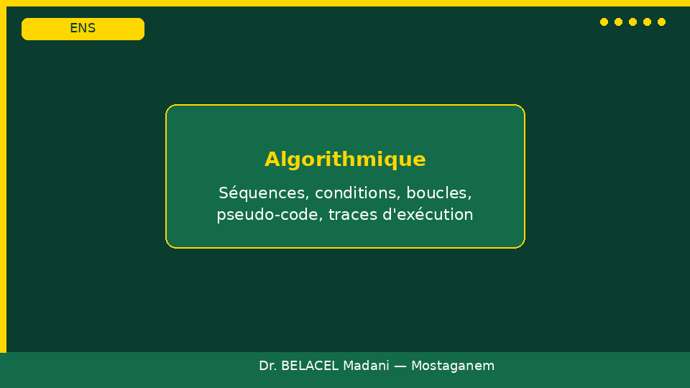
Bases de données
Université de Mostaganem — Dr. Madani BELACEL
🗄️ Modèle relationnel
🗄️ SELECT/JOIN
🗄️ Clés PK/FK
Informatique — ENS 2ème année • Diapositive 6/10
Notes:
Cours 01 — Diapo 6/10
Algorithmique
Séquences, conditions, boucles, pseudo-code, traces d'exécution

Slide 7
Développement Web
Université de Mostaganem — Dr. Madani BELACEL
🌐 HTML/CSS/JS
🌐 Formulaires
🌐 API REST notion
Informatique — ENS 2ème année • Diapositive 7/10
Notes:
Cours 01 — Diapo 7/10
Algorithmique
Séquences, conditions, boucles, pseudo-code, traces d'exécution

Slide 8
Git
Université de Mostaganem — Dr. Madani BELACEL
🔀 branch/merge
🔀 commit
🔀 README/.gitignore
Informatique — ENS 2ème année • Diapositive 8/10
Notes:
Cours 01 — Diapo 8/10
Algorithmique
Séquences, conditions, boucles, pseudo-code, traces d'exécution

Slide 9
Didactique CS
Université de Mostaganem — Dr. Madani BELACEL
🎓 Scratch→Python
🎓 Évaluation compétences
🎓 Charte IA
Informatique — ENS 2ème année • Diapositive 9/10
Notes:
Cours 01 — Diapo 9/10
Algorithmique
Séquences, conditions, boucles, pseudo-code, traces d'exécution

Slide 10
Projet ENS2
Université de Mostaganem — Dr. Madani BELACEL
✅ App Web ou POO+SQLite
✅ Fiche séance 45 min
✅ TD 5 exo × 90 min
✅ Questions ?
Informatique — ENS 2ème année • Diapositive 10/10
Notes:
Cours 01 — Diapo 10/10
Algorithmique
Séquences, conditions, boucles, pseudo-code, traces d'exécution

